Slide 1
ГЕНЕРАЦИЯ АВРОРАЛЬНОГО КИЛОМЕТРОВОГО ИЗЛУЧЕНИЯ В ТРЕХМЕРНОЙ КАВЕРНЕ
Т. М. БУРИНСКАЯ
ИКИ РАН МОСКВА
2014

Slide 2
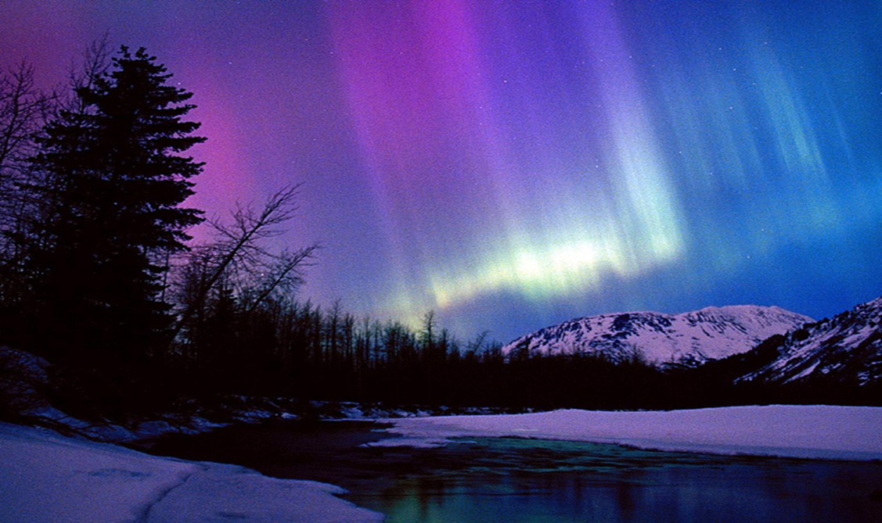
Механизмом ответственным за генерацию АКР является циклотронная мазерная неустойчивость, развитие которой обусловлено наличием в распределении слаборелятивистких электронов, распространяющихся к Земле в областях пониженной плотности плазмы, вытянутых по долготе и вдоль магнитного поля на расстояния значительно превышающие их широтный размер.
АКР излучения генерируются на частотах вблизи локальной гирочастоты электронов и распространяются наружу, преимущественно, как необыкновенные волны с показателем преломления меньше/порядка единицы (X-мода).

Slide 3
ЦЕЛИ ИССЛЕДОВАНИЯ
КАК ИЗЛУЧЕНИЕ, ГЕНЕРИРУЕМОЕ В ПРОСТРАНСТВЕННО-ОГРАНИЧЕННЫХ
ОБЛАСТЯХ ПЛАЗМЫ С ЧАСТОТАМИ НИЖЕ ЧАСТОТЫ ОТСЕЧКИ ФОНОВОЙ ХОЛОДНОЙ
ПЛАЗМЫ, МОЖЕТ ВЫХОДИТЬ ИЗ ОБЛАСТИ ГЕНЕРАЦИИ В ОКРУЖАЮЩУЮ ПЛАЗМУ
ВОЗМОЖЕН ЛИ НАБОР ЭНЕРГИИ ВОЛНАМИ АВРОРАЛЬНОГО КИЛОМЕТРОВОГО
ИЗЛУЧЕНИЯ ДО ЭКСПЕРИМЕНТАЛЬНО НАБЛЮДАЕМЫХ ЗНАЧЕНИЙ ПРИ ИХ ГЕНЕРАЦИИ
В УЗКОЙ ТРЕХМЕРНОЙ ПЛАЗМЕННОЙ КАВЕРНЕ, АНАЛОГИЧНОЙ НАБЛЮДАЕМЫМ В АВРОРАЛЬНОЙ ОБЛАСТИ ИСТОЧНИКАМ АКР?

Slide 4
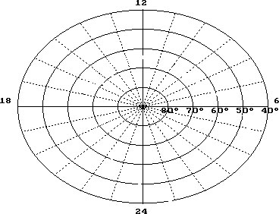
Постановка задачи
Используемые предположения
Профиль плотности фоновой холодной плазмы внутри и вблизи источника генерации АКР:
Профиль плотности слаборелятивистких электронов внутри плазменной каверны:
Функция распределения слаборелятивистких электронов:
Используется дипольная модель магнитного поля Земли
Ионы играют роль нейтрализующего фона

Slide 5
Распространение волн исследуется с помощью уравнений
геометрической оптики
Инкремент нарастания волн находится как решение дисперсионного уравнения
в каждой точке вдоль рассматриваемой траектории:

Slide 6
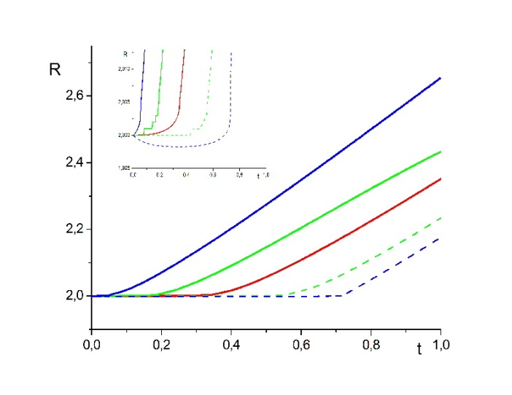
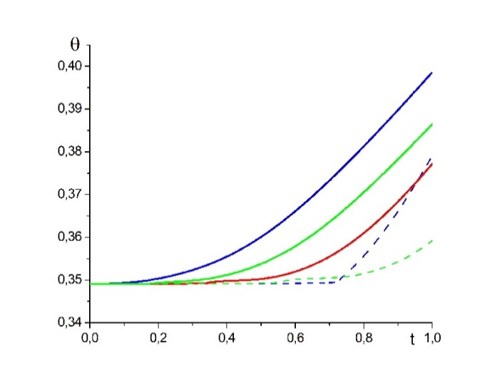
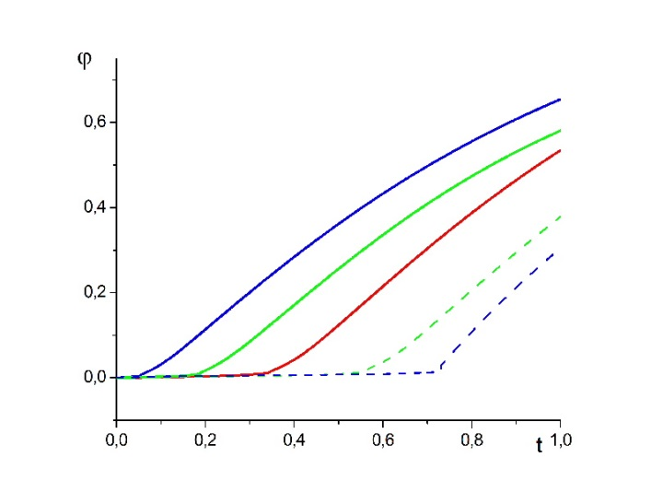
Рассматривается усиление и распространение волн АКР, запущенных из центра
плазменной каверны, для параметров, характерных для областей генерации АКР на высотах r=2R
(I)
red
green
blue

Slide 7
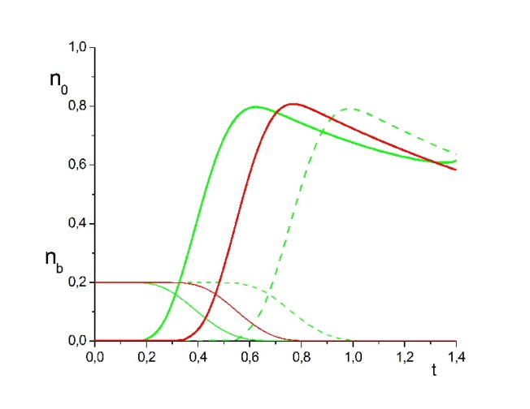
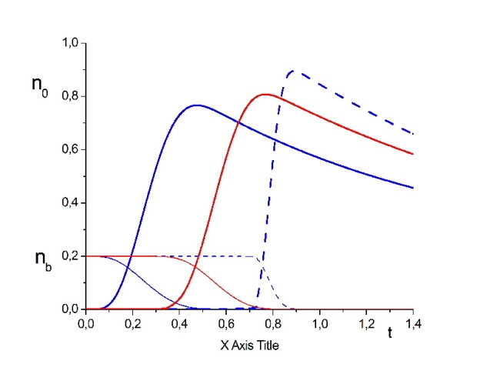
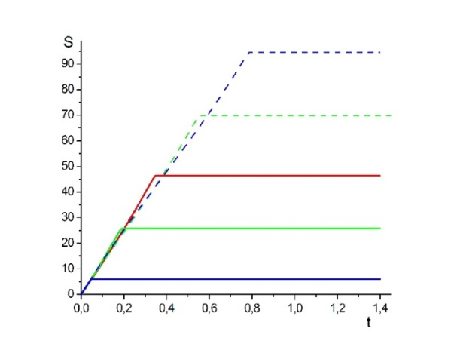
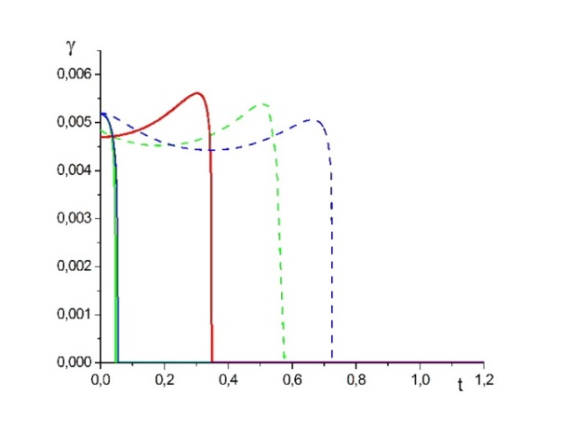
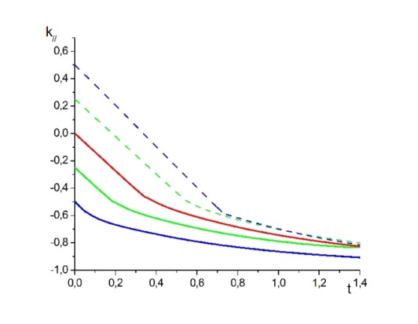
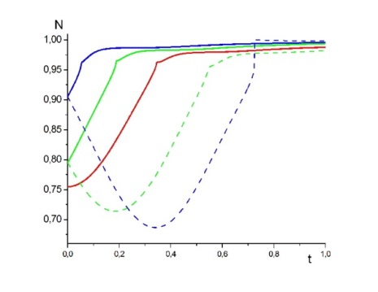
Плотности фоновой плазмы и плазмы источника АКР вдоль траекторий лучей
Зависимости коэффициентов усиления и инкрементов от времени
Усиление волн с одинаковыми частотами может отличаться на много порядков в зависимости от направления их запуска
Величина показателя преломления меняется вдоль траектории луча, приближаясь к единице на момент его выхода из каверны.
Компонента волнового вектора, направленная вдоль магнитного поля, непрерывно нарастает вдоль лучевой траектории.

Slide 8
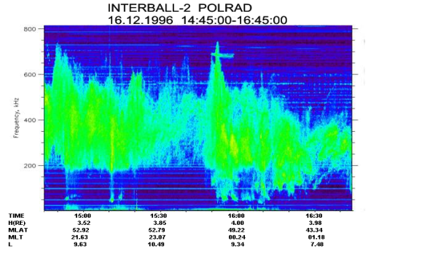
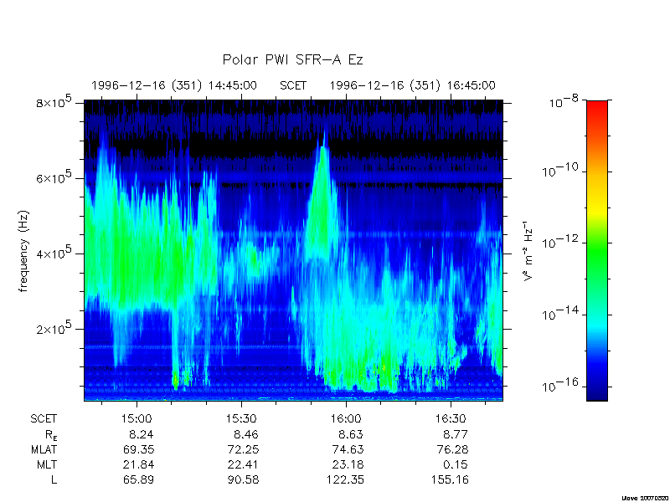
All waves are refracted upward during there propagation inside a cavity and as they exited it.
These model results are strongly supported by experimental observations
AKR radiating diagram in conventional units
Mogilevsky et al., 2008

Slide 9
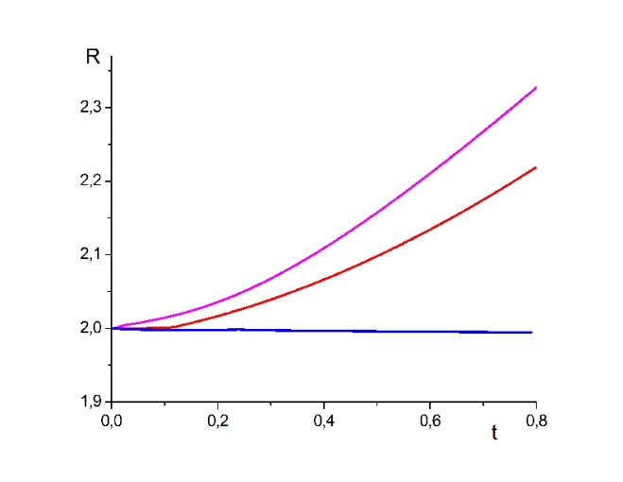
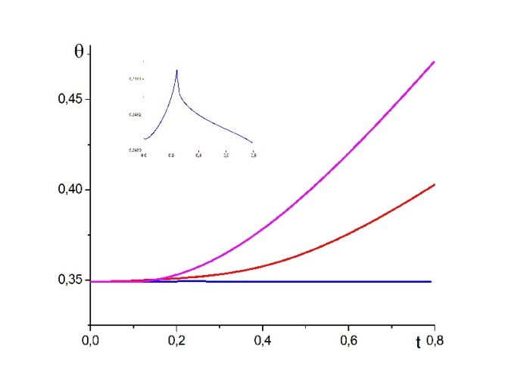
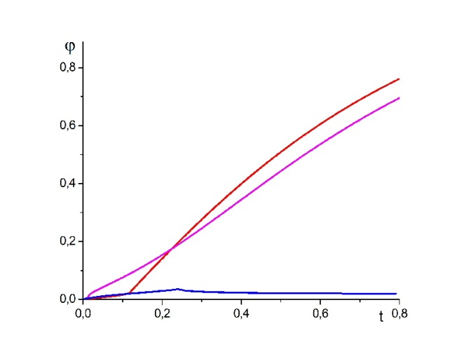
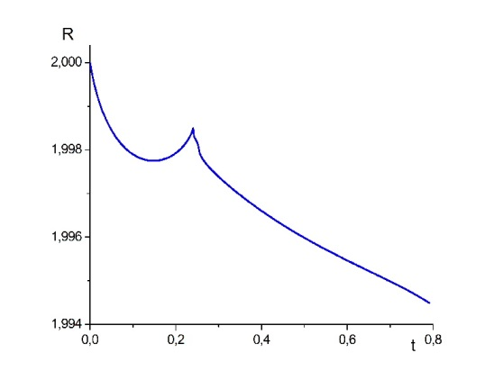
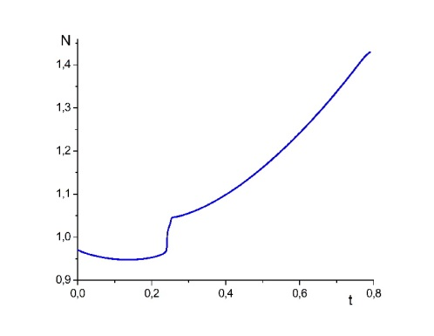
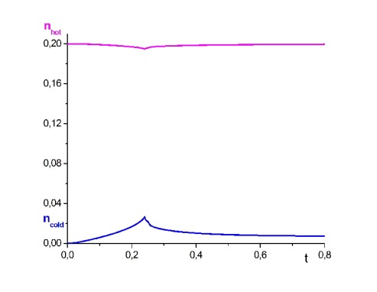
(II)
red
magenta
blue
Wave refractive index
Densities of cold and energetic source
plasma along the ray trajectory
R(t)
В области источника АКР существует возможность трансформации X- моды в Z-моду.

Slide 10
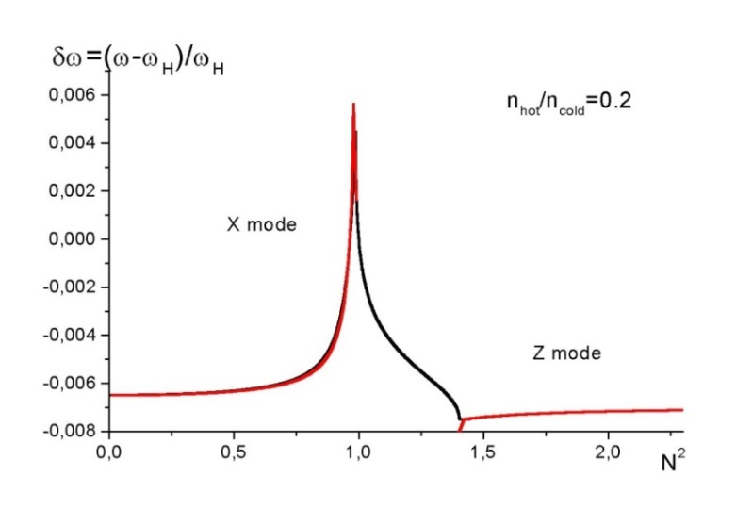
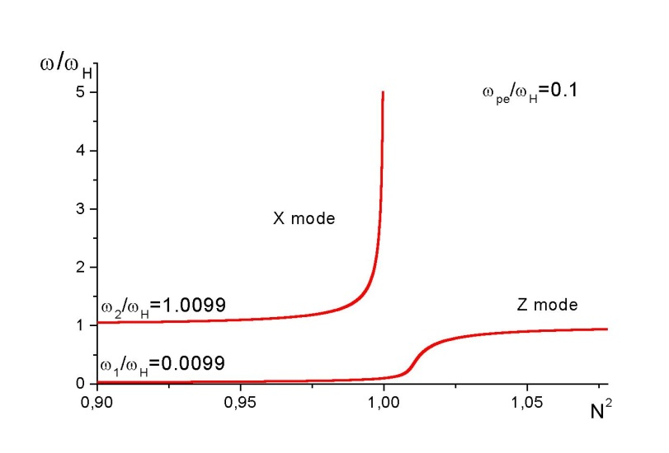
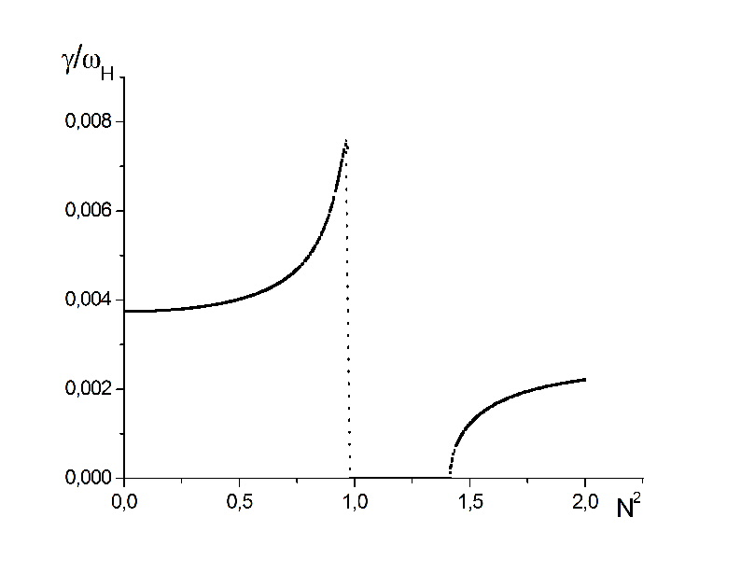
Такая трансформация возможна в горячей релятивисткой плазме
благодаря существованию дополнительной дисперсионной ветви,
связывающей X- и Z-моды.
Weakly relativistic hot plasma
Cold plasma
Purely real branch
with a negative group velocity
N
N
N

Slide 11
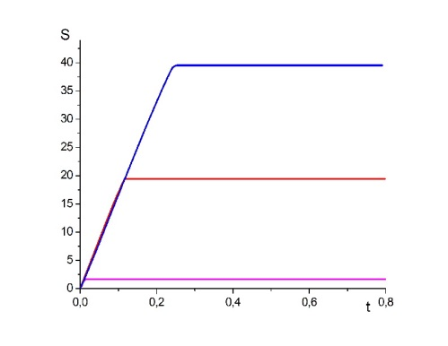
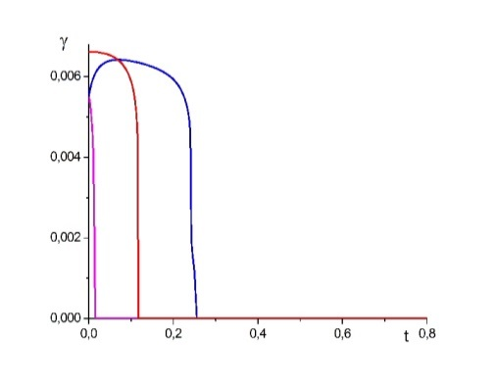
Зависимости коэффициентов усиления и инкрементов от времени (II)
Набор энергии волнами АКР прекращается, когда они покидают область источника или когда происходит их переход на дополнительную дисперсионную ветвь колебаний, существующую в релятивистской плазме источника.

Slide 12
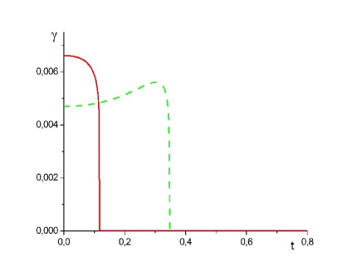
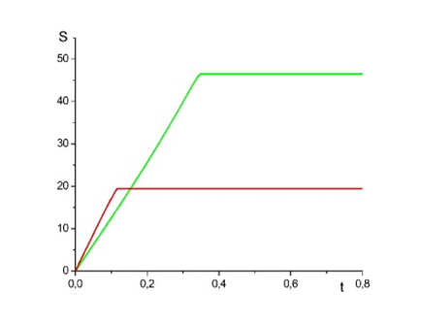
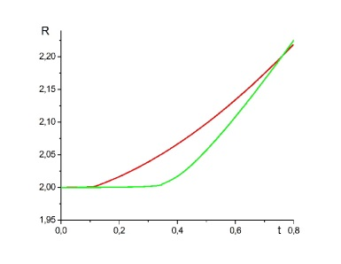
Сравнение инкрементов и коэффициентов усиления двух волн с разными азимутальными компонентами волнового вектора
Red -
Green -
Хотя начальный инкремент для волны с большей азимутальной компонентой
волнового вектора больше, коэффициент ее усиления значительно ниже,
так как волна с меньшей азимутальной компонентой находится в области
источника в четыре раза дольше.

Slide 13
ВЫВОДЫ
Показано, что глобальная неоднородность магнитного поля Земли играет определяющую роль как в процессе набора энергии волнами АКР внутри источника, так и в выходе излучения из плазменной каверны
Основной вклад в спектр АКР дают волны, запущенные первоначально с компонентой групповой скорости направленной к Земле и с оптимальным соотношением компонент волнового вектора, контролирующими значение линейного инкремента и время жизни волны внутри источника.
Коэффициенты усиления, полученные в проведенных расчетах, могут значительно превышать коэффициент ~20, который обычно рассматривается как минимальный для получения экспериментально наблюдаемых значений
Все волны, соответствующие X-моде, в итоге, независимо от их первоначального направления, распространяются вверх до тех пор пока их частота не станет равной частоте отсечки окружающей фоновой плазмы, уменьшающейся с высотой. При выполнении этого условия излучение покидает плазменную каверну и выходит из области генерации.

Slide 14
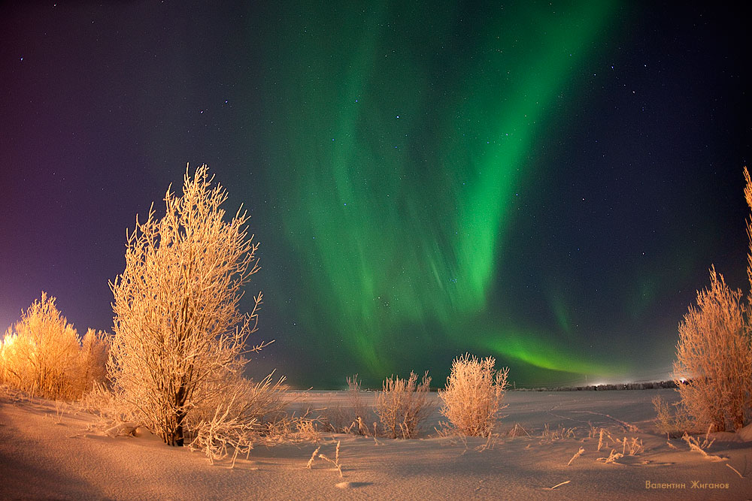
THANK YOU FOR ATTENTION!
THANK YOU FOR ATTENTION!

